Slide 1
Приложение к программе дистанционного обучения «Гномики»
педагог дополнительного образования:
Гомонова Светлана Николаевна

Slide 2
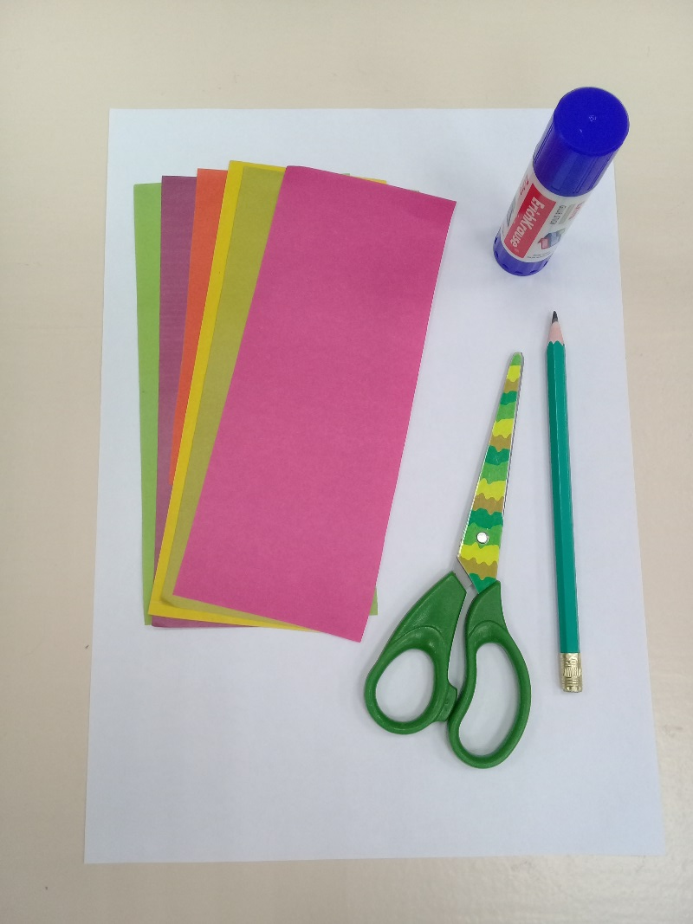
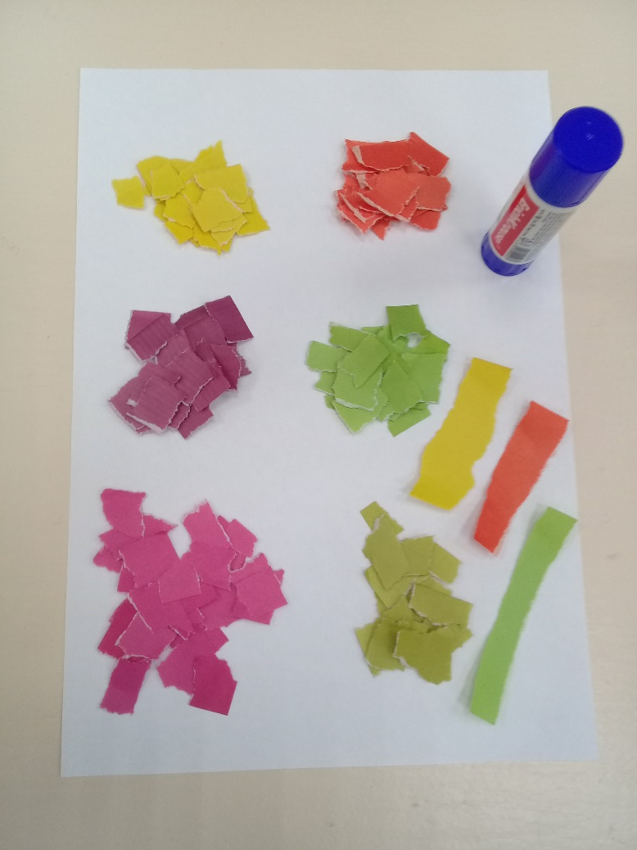
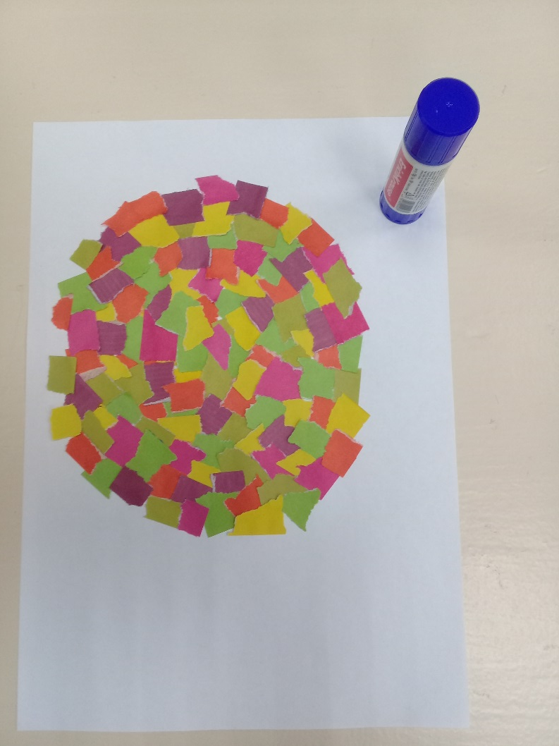
Мастер - класс: «Осенний листочек»
№1 №2 №3
Notes:
Задание: Выполнить работу «Осенний листочек» в технике аппликация из бумаги.

Slide 3
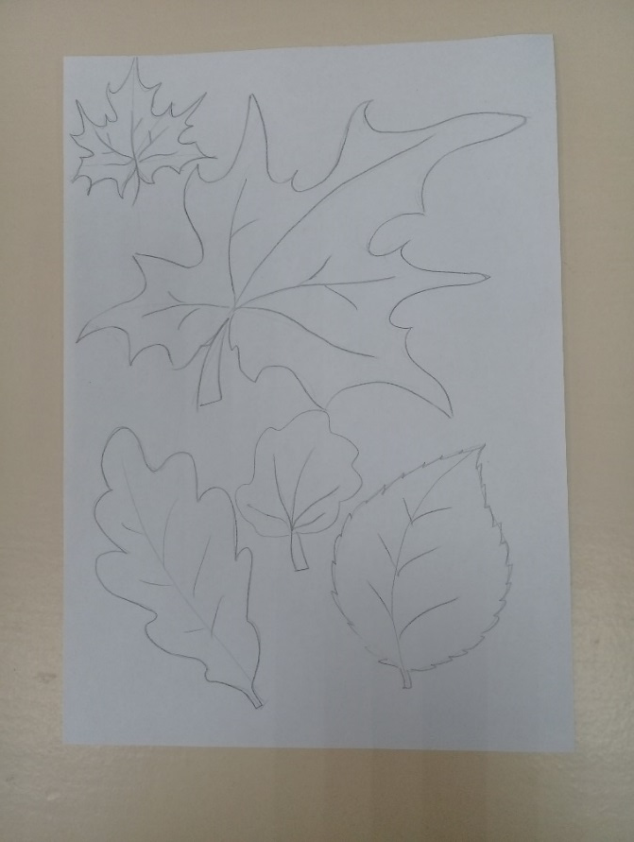
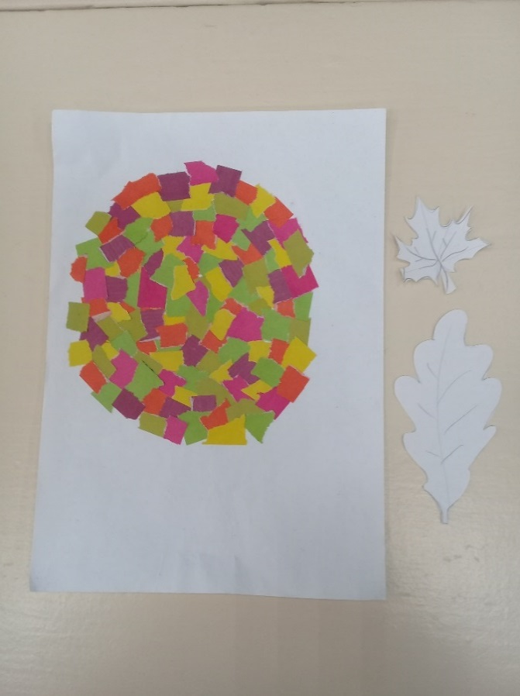
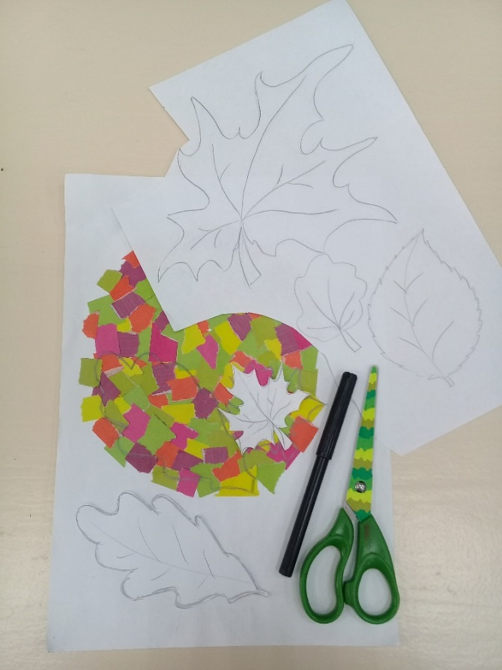
Мастер – класс: «Осенний листочек»
№4 №5 №6

Slide 4
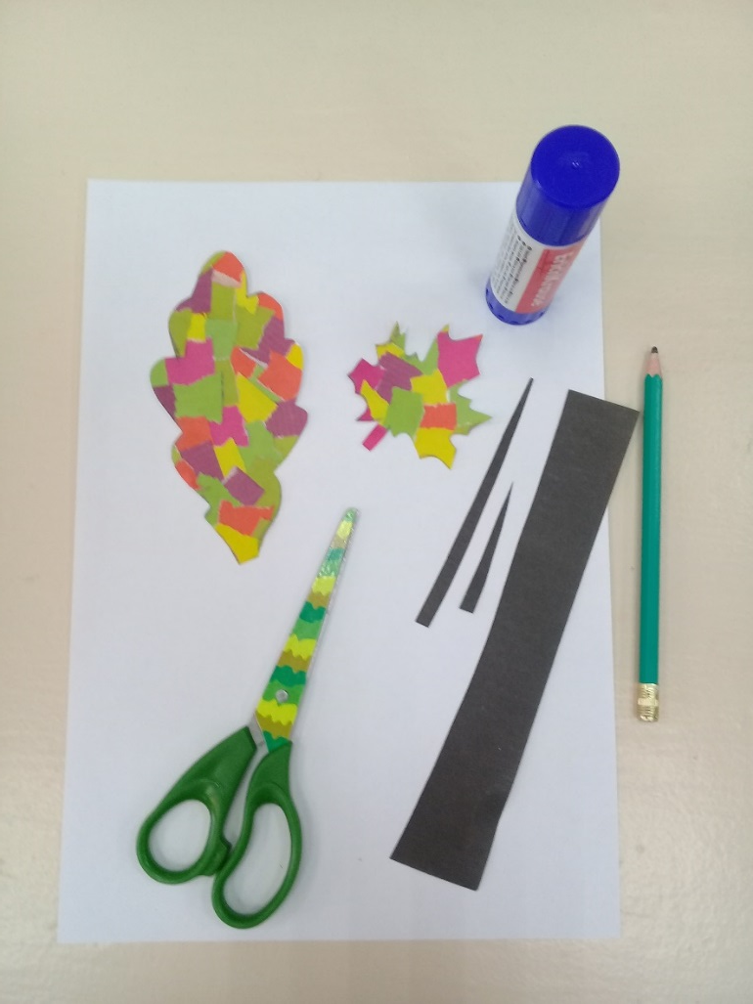
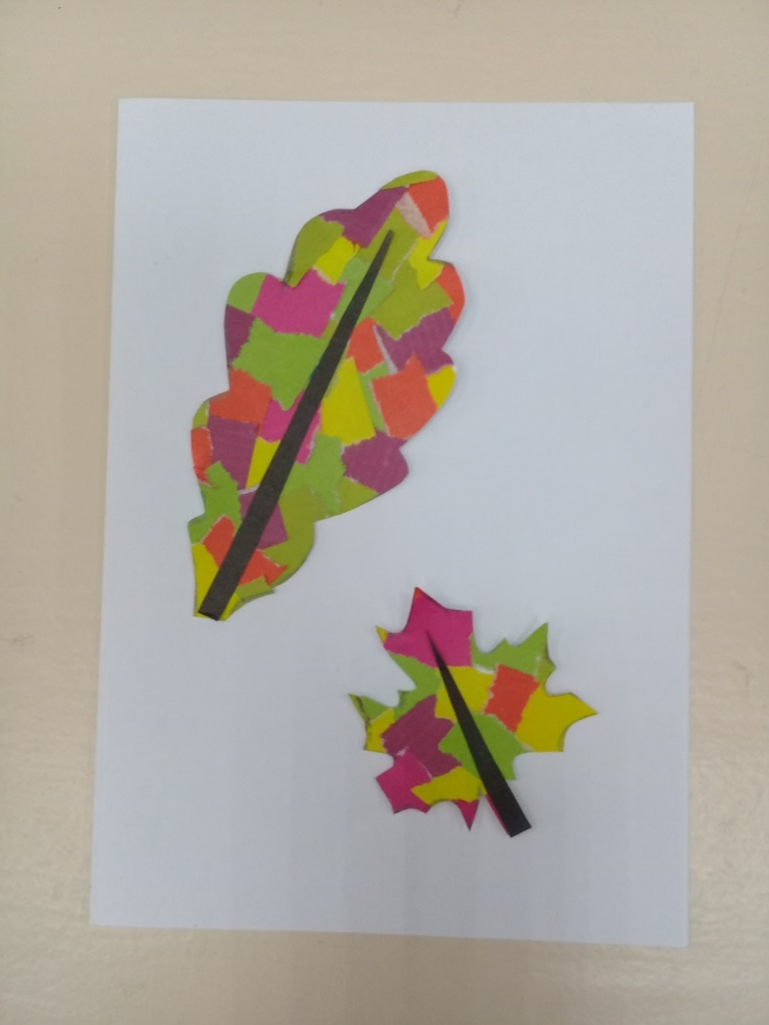
Мастер –класс: «Осенний листочек»
№7 №8

Slide 5
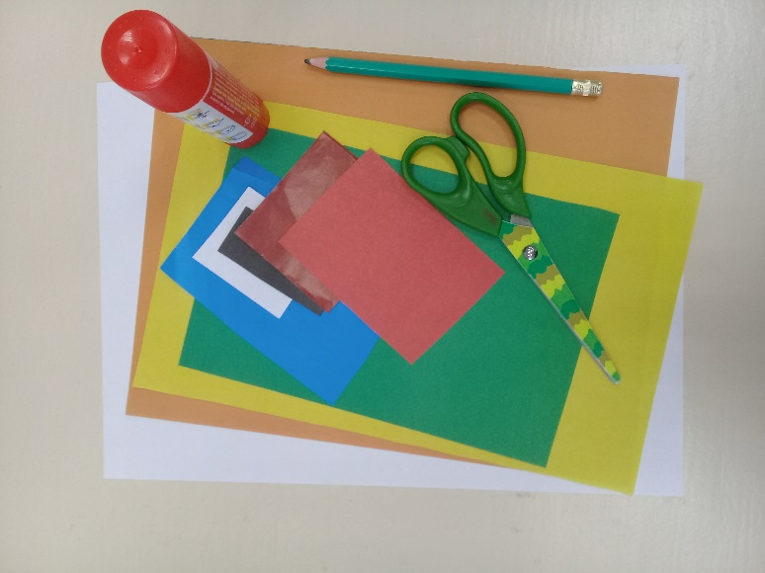
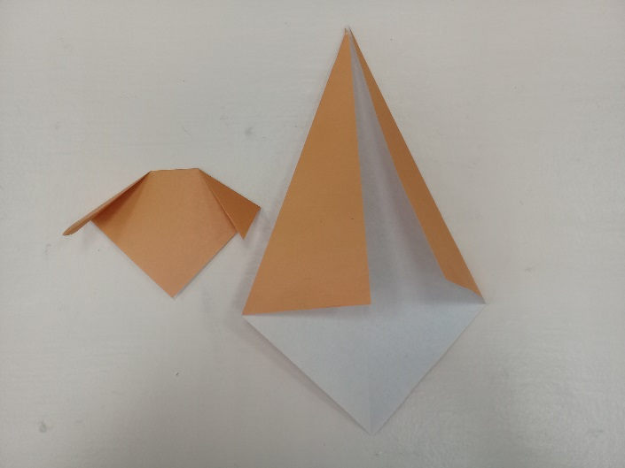
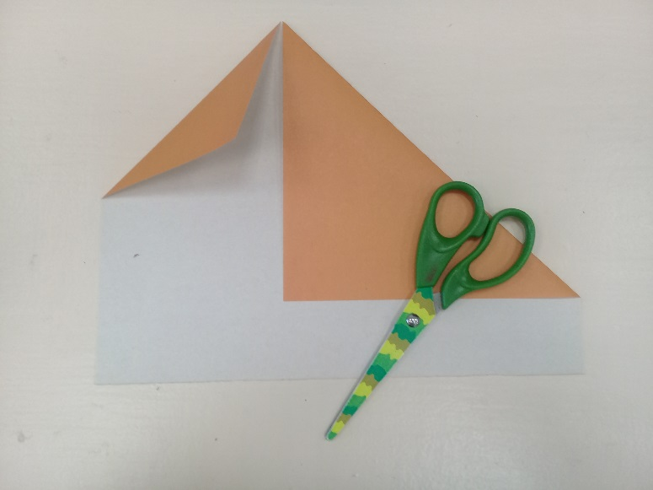
Поэтапный мастер – класс: «Собачка» Задание: Изготовить картину «Собачка» в технике оригами + аппликация.
Notes:
№1 №2 №3

Slide 6
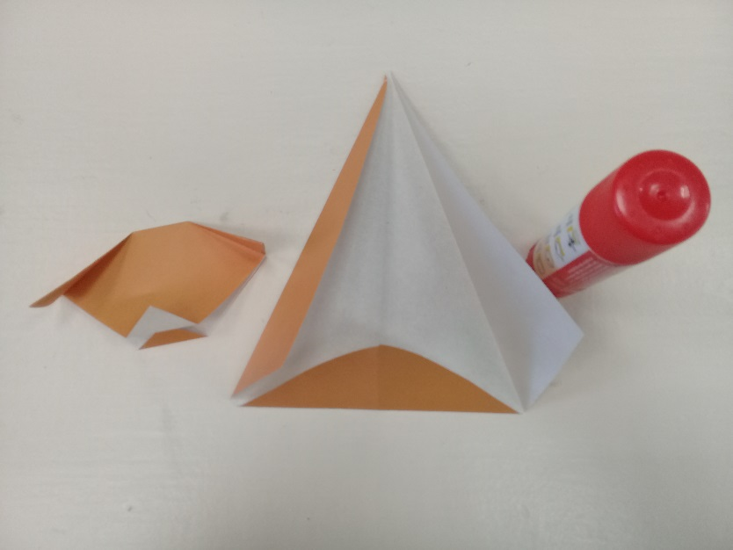
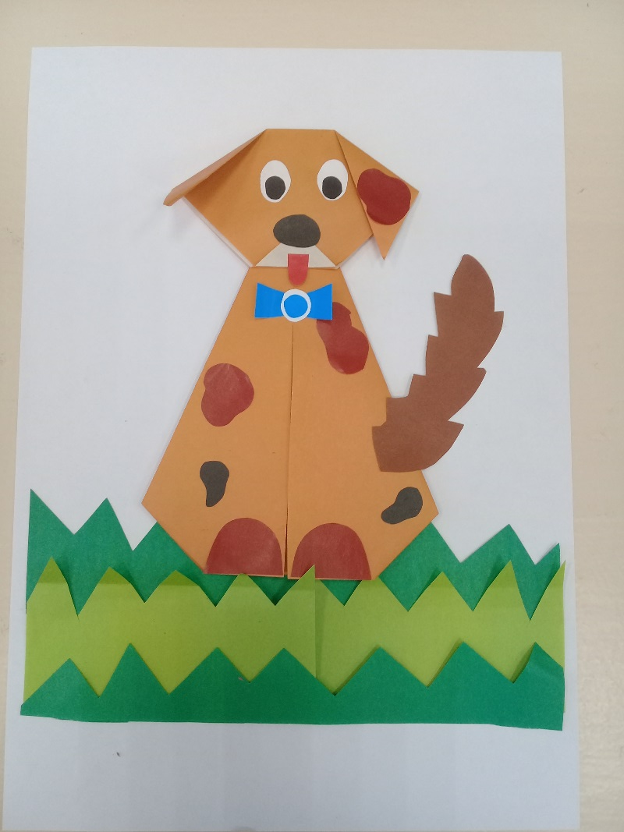
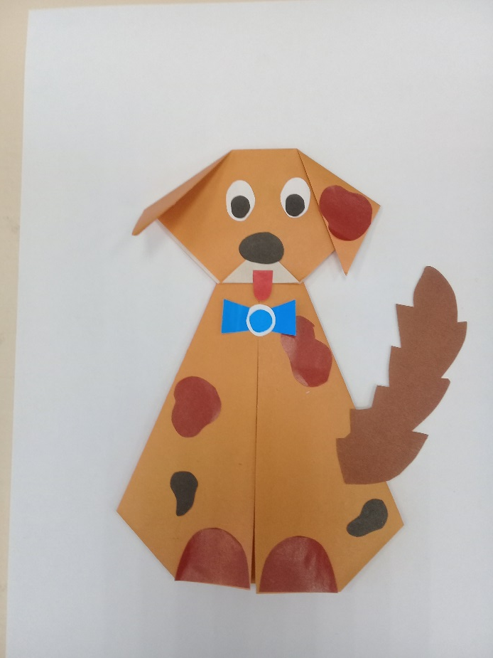
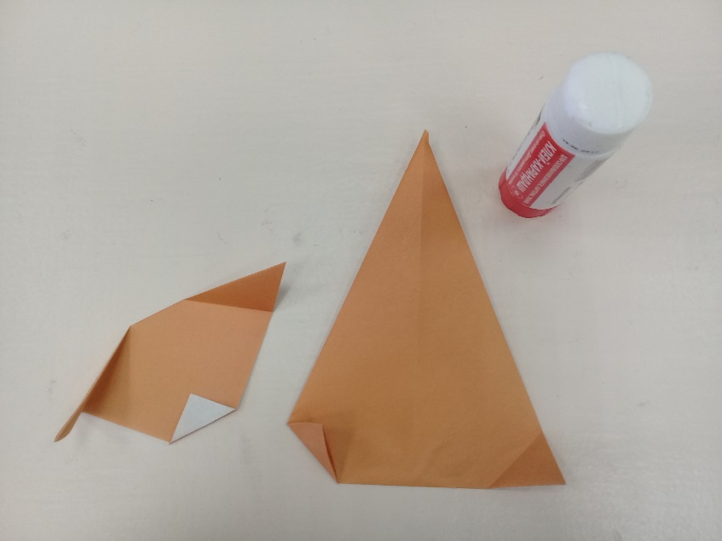
Мастер – класс: «Собачка»
Notes:
№4 №5 №6 №7

Slide 7
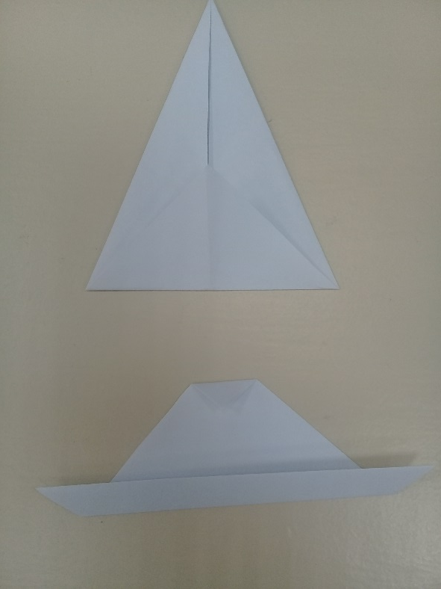
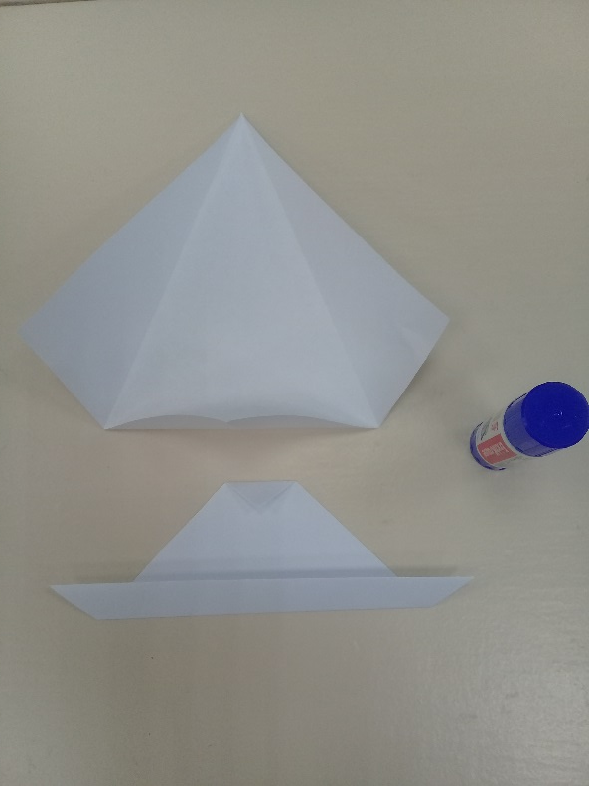
Мастер - класс: «Заяц» Задание:: Изготовить картину «Заяц» в технике оригами + аппликация.
Notes:
№1 №2 №3 №4

Slide 8
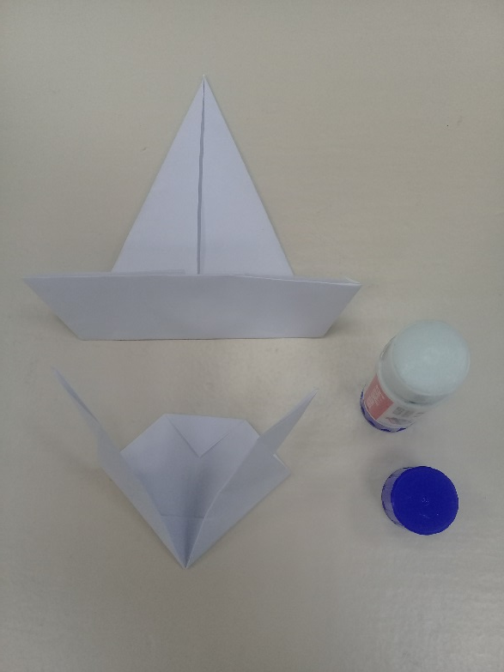
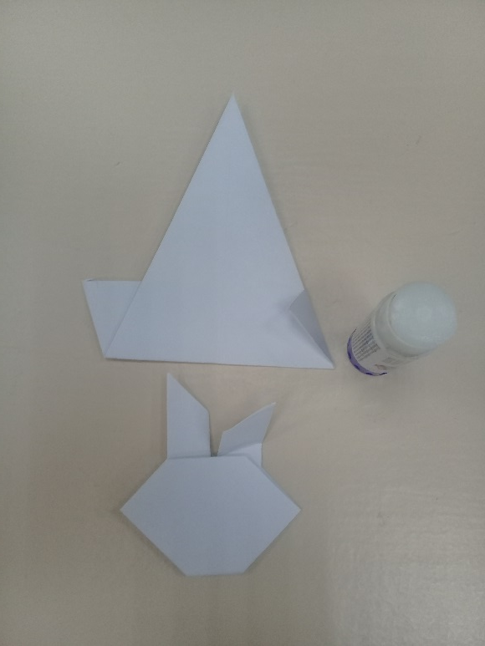
Мастер - класс: «Заяц»
№5 №6 №7 №8

Slide 9
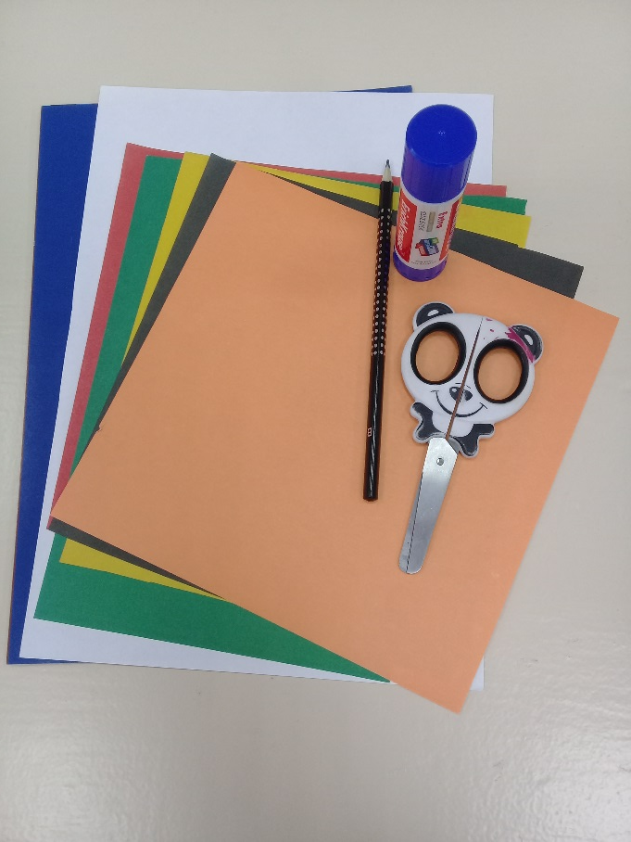
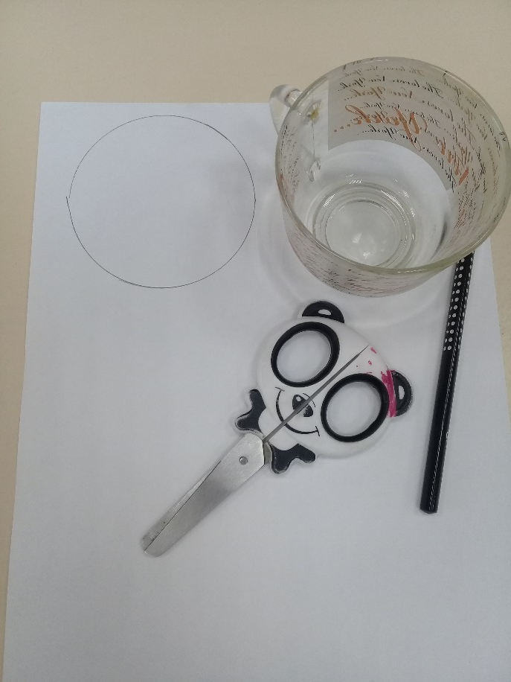
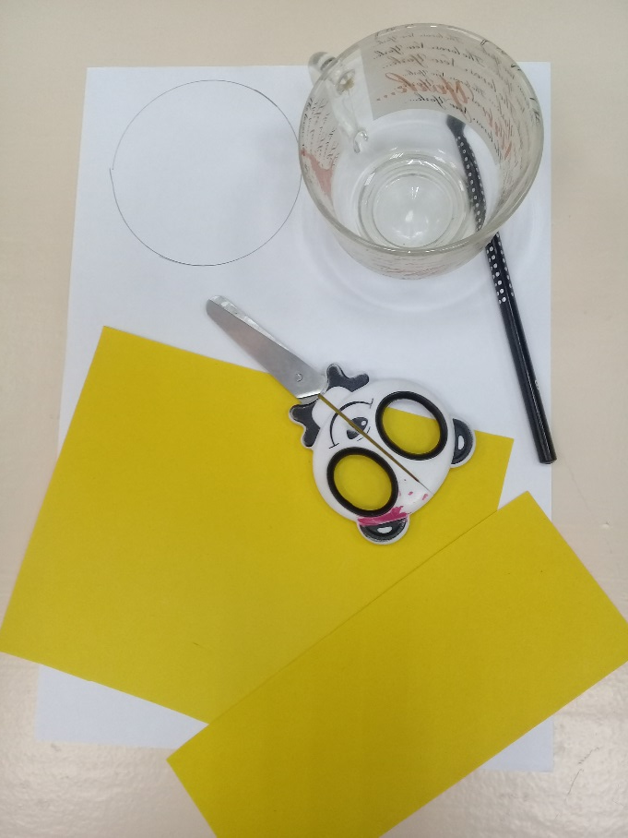
Мастер –класс: «Осьминог»
№1 №2 №3
Notes:
Задание: Изготовление объёмной поделки из бумаги «Осьминог».

Slide 10
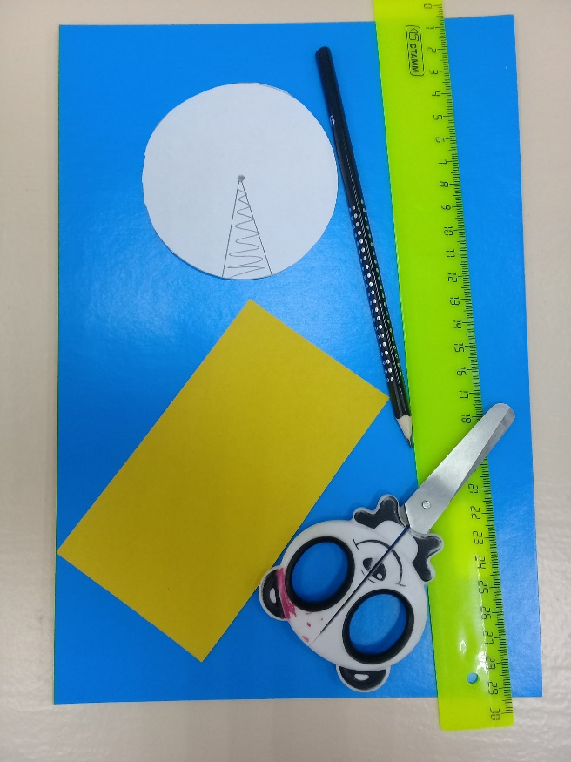
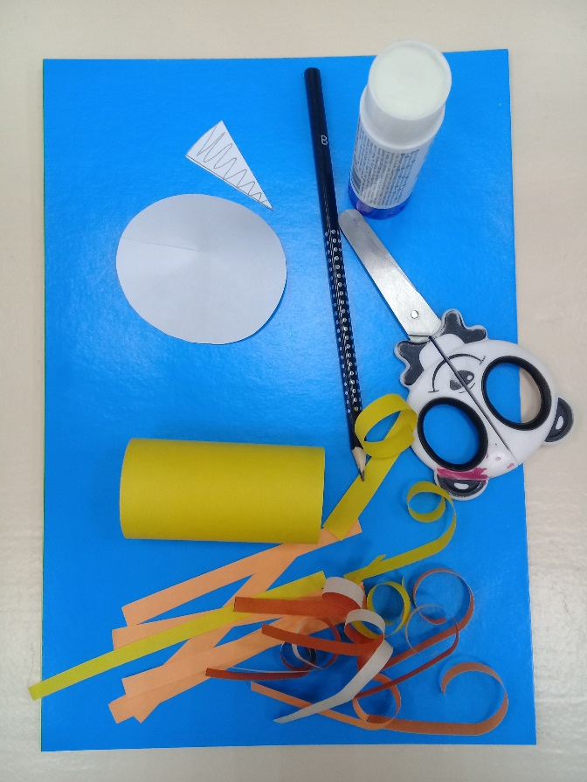
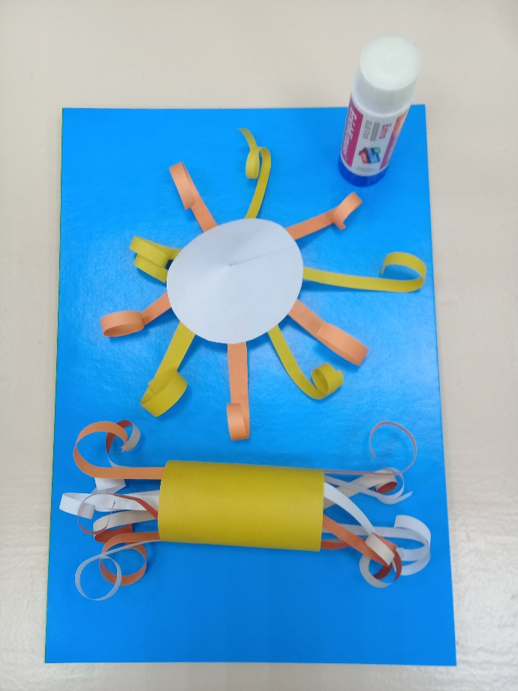
Мастер – класс: «Осьминог»
№4 №5 №6

Slide 11
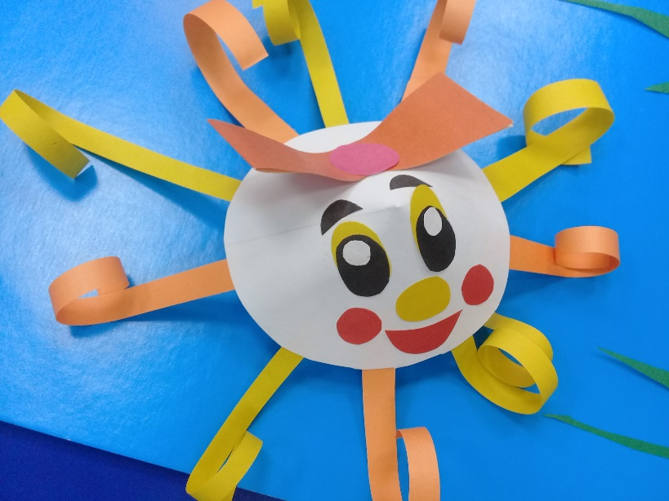
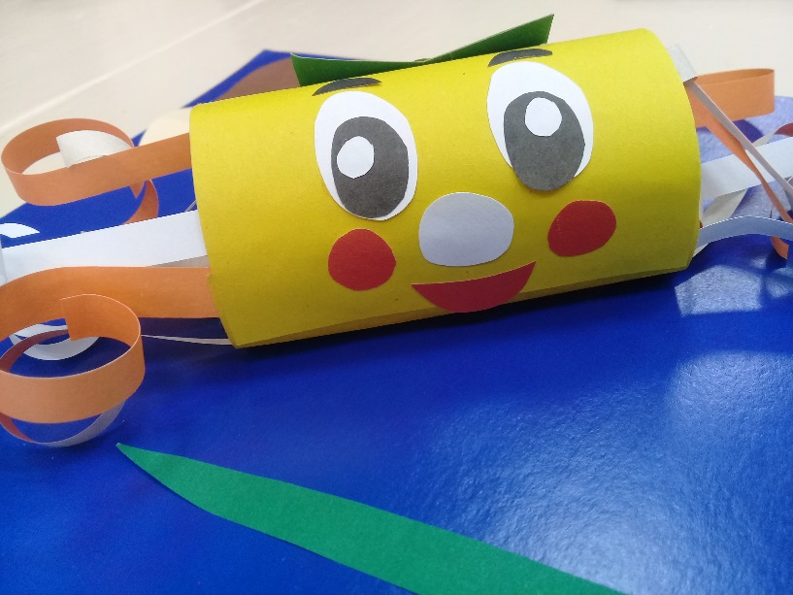
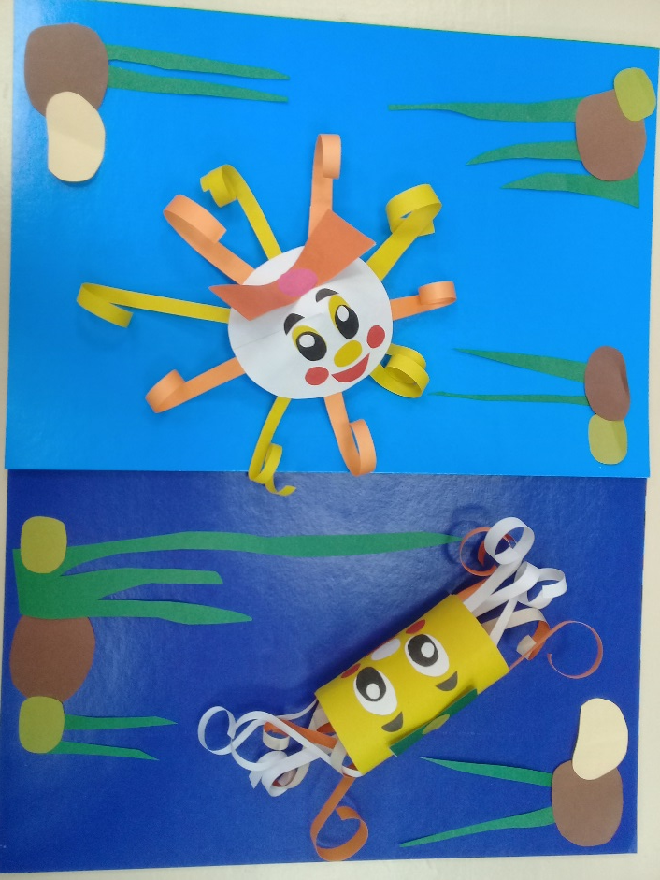
Мастер – класс: «Осьминог»
№7 №8

Slide 12
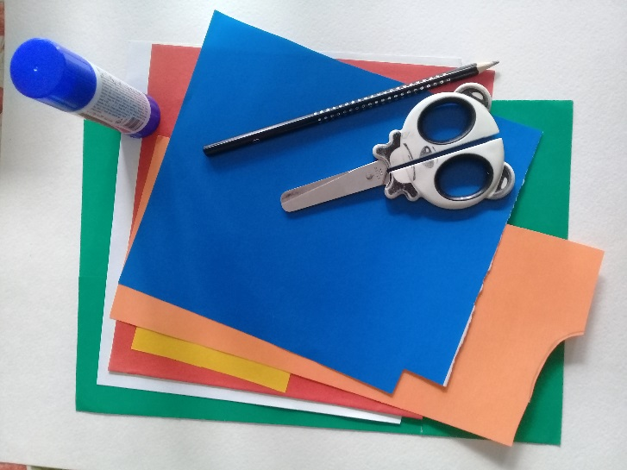
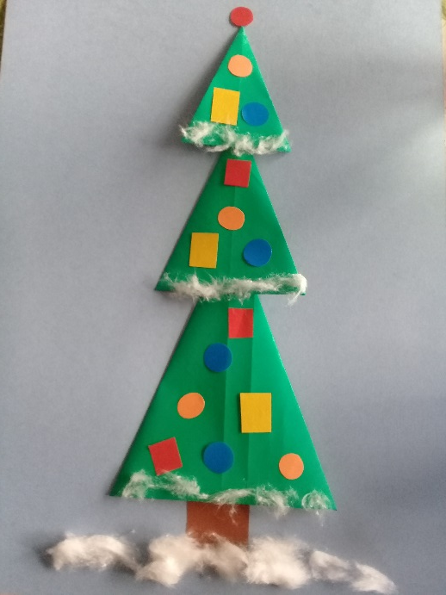
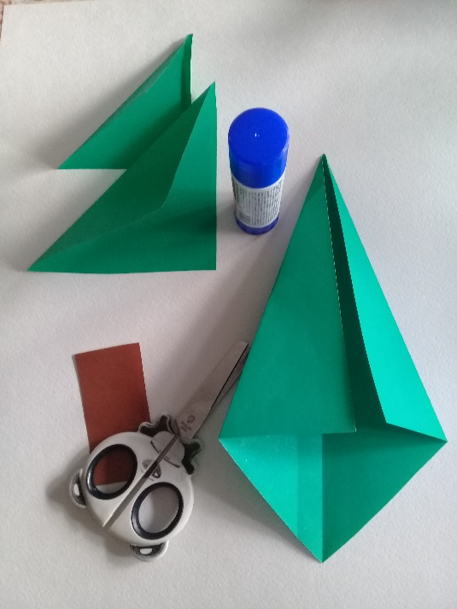
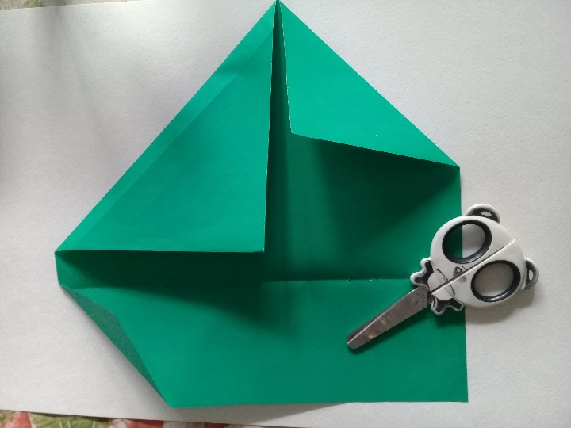
Мастер - класс: « Ёлка» Задание: Изготовление поделки в технике оригами: «Ёлка».
Notes:
№1 №2 №3 №4

Slide 13
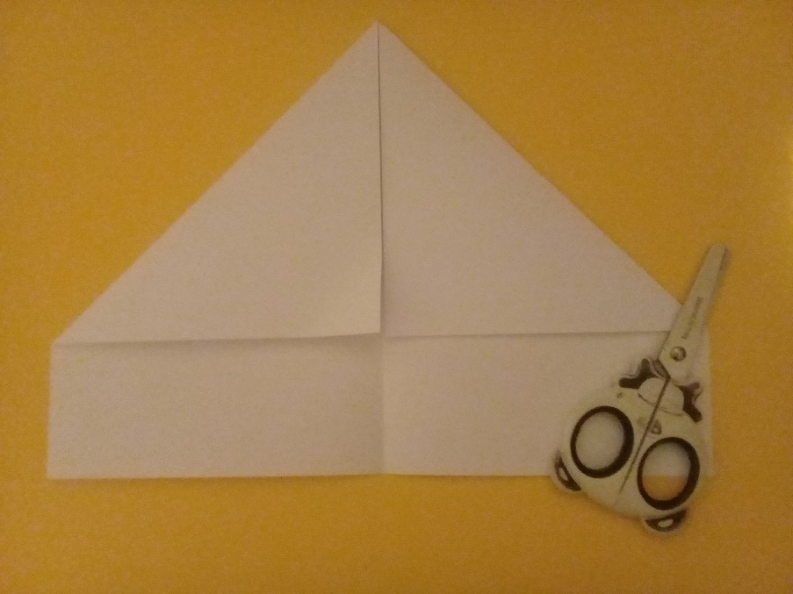
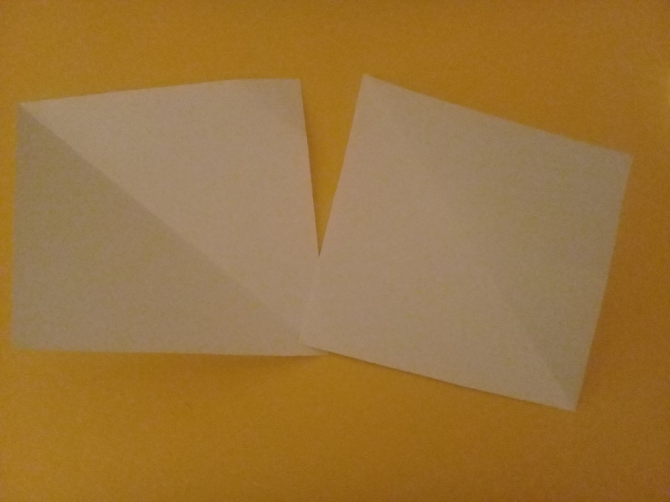
Мастер – класс: «Снежинка»
№1 №2 №3
Notes:
Задание: Изготовление объёмной поделки из бумаги: «Снежинка».

Slide 14
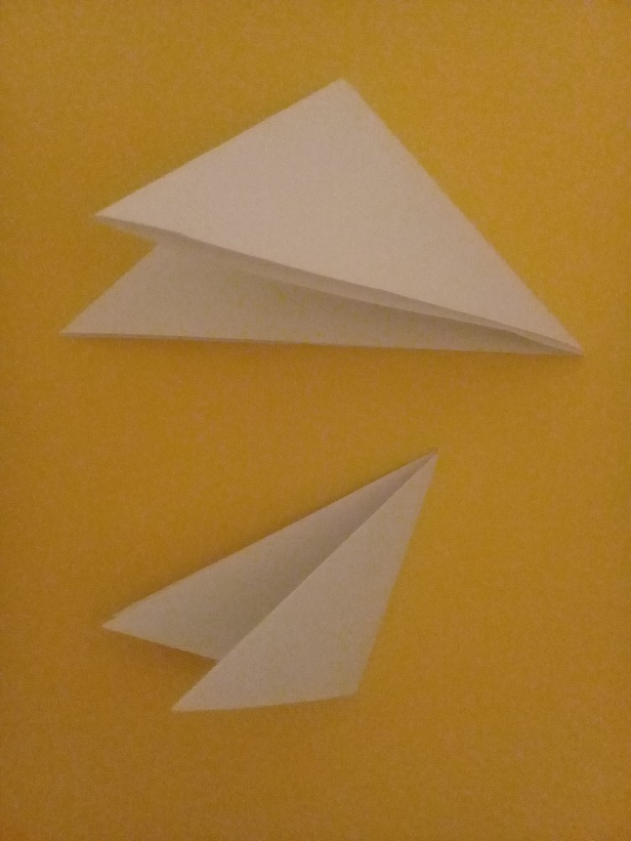
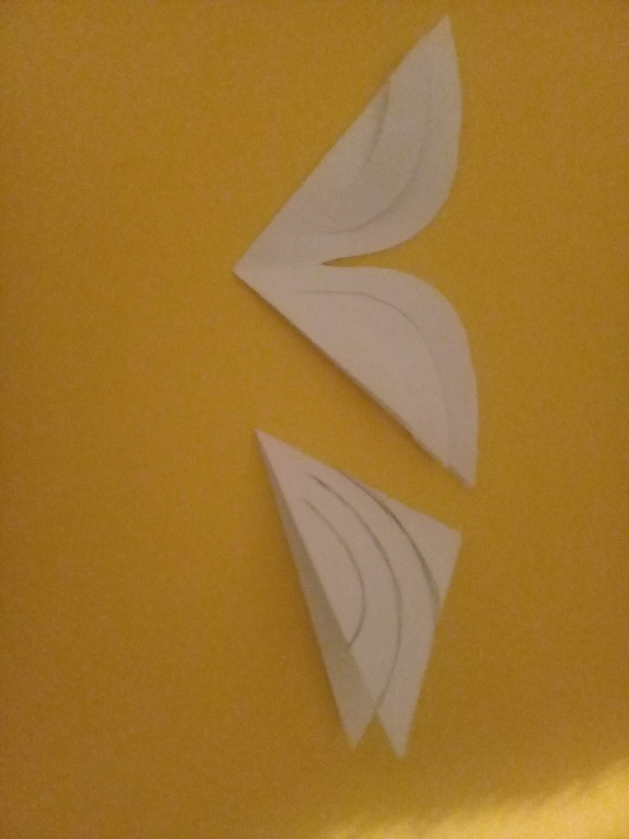
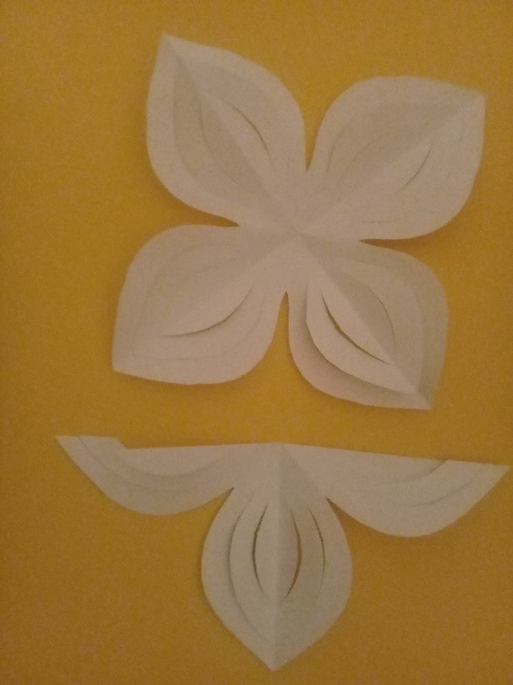
Мастер – класс: «Снежинка»
№4 №5 №6

Slide 15
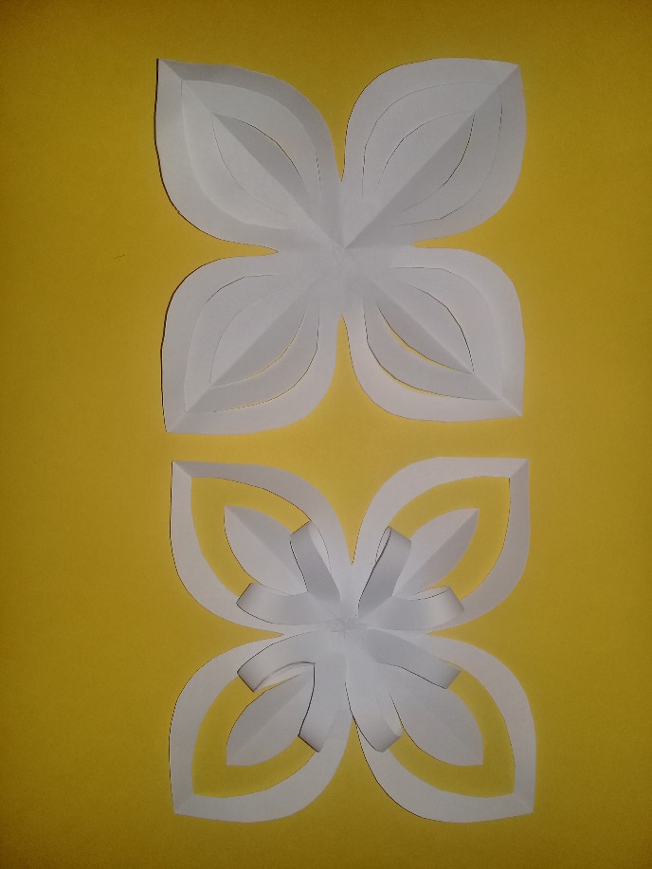
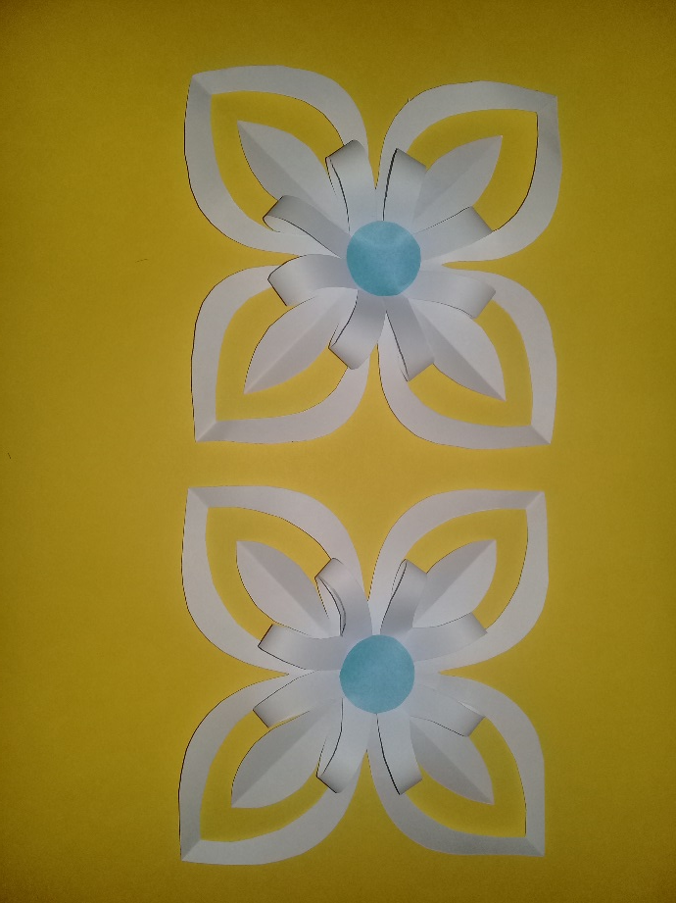
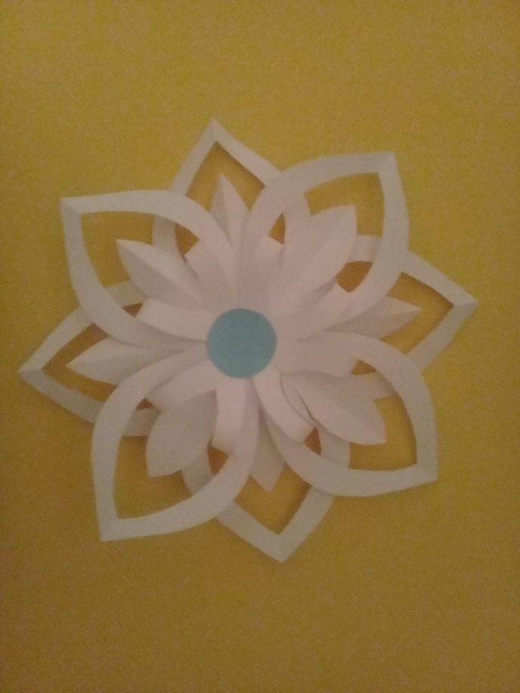
Мастер – класс: «Снежинка»
№7 №8 №9

Slide 16
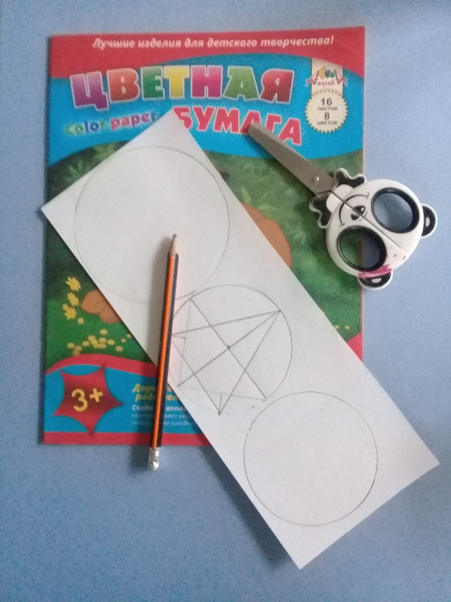
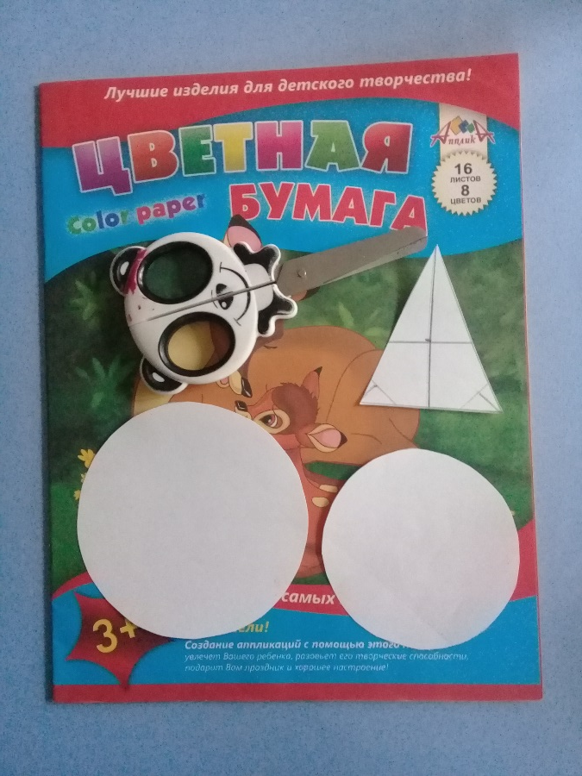
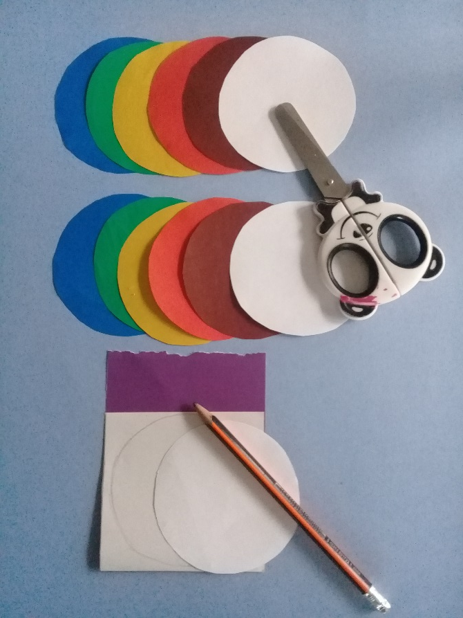
Мастер – класс: «Новогодняя подвеска»
№1 №2 №3
Notes:
Задание: Изготовление поделки из бумаги: «Новогодняя подвеска».

Slide 17
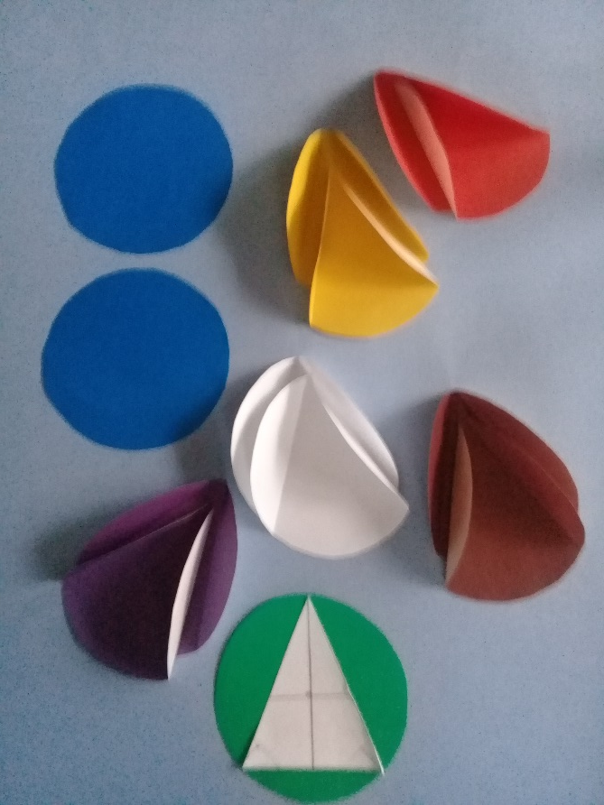
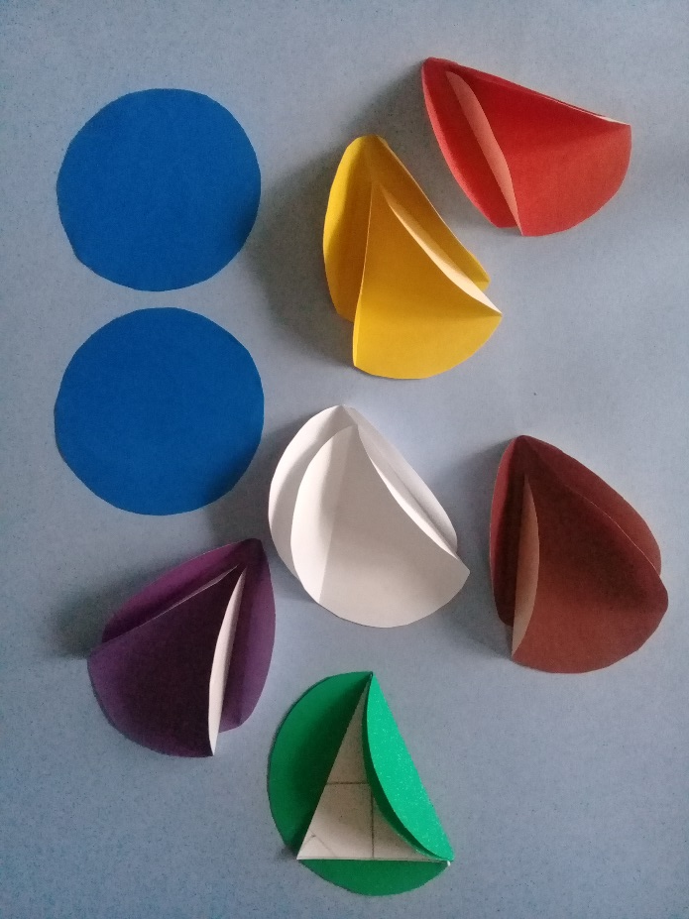
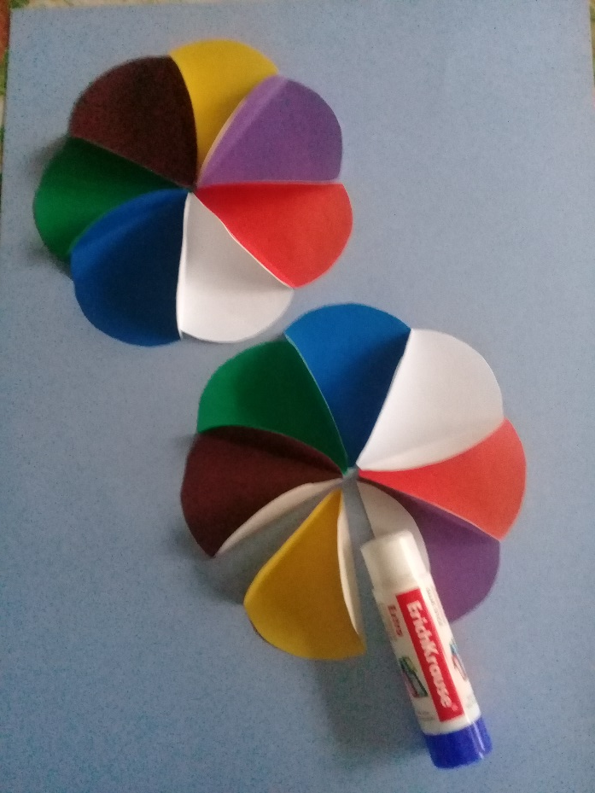
Мастер – класс: «Новогодняя подвеска»
№4 №5 №6

Slide 18
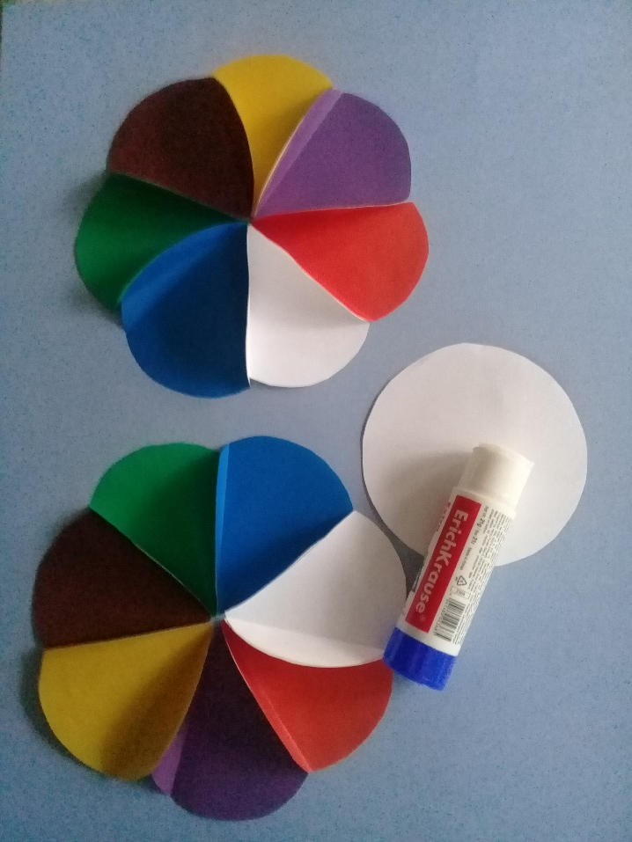
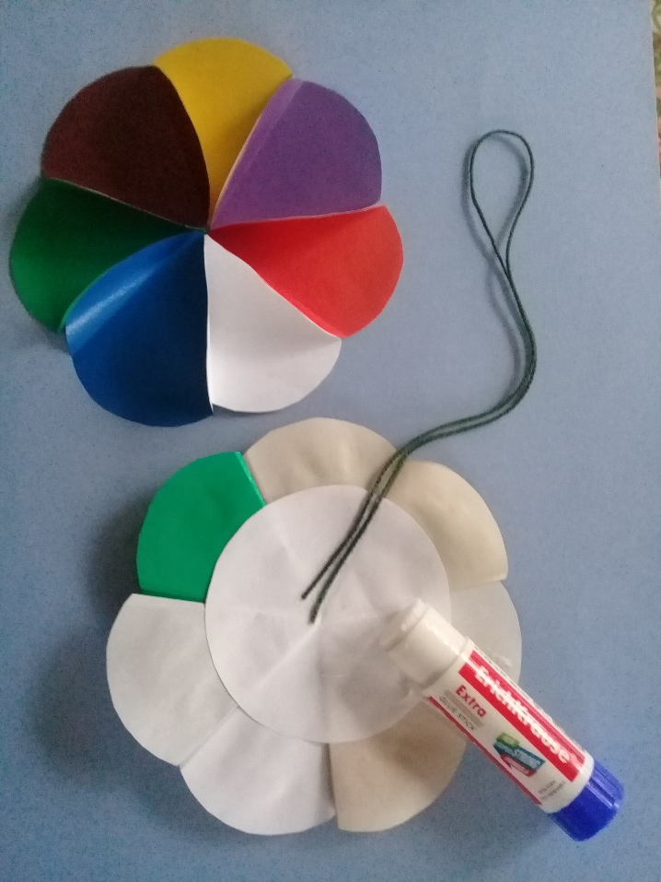
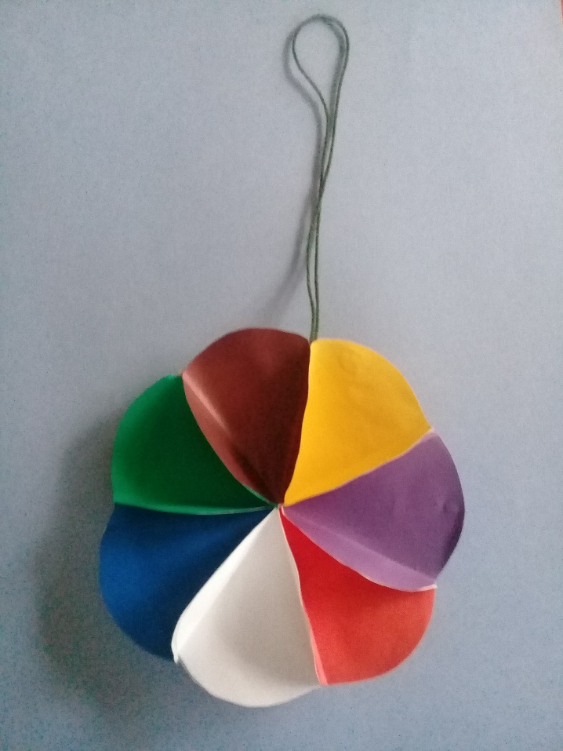
Мастер – класс: «Новогодняя подвеска»
№7 №8 №9

Slide 19
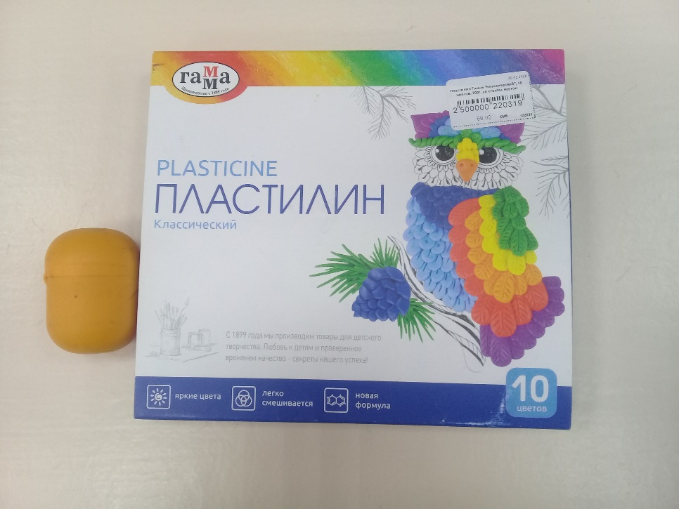
Мастер - класс: «Символ года»
№1 №2
Notes:
Задание: Изготовление поделки из ячейки от киндера: сюрприза и пластилина «Символ года» .

Slide 20
Мастер – класс: «Символ года»
№3 №4 №5

Slide 21
Мастер - класс: «Символ года»
№1 №2 №3

Slide 22
Мастер - класс: «Дерево зимой»
№1 №2 №3
Notes:
Задание: Изготовление панно «Дерево зимой» в технике аппликация из ватных дисков.

Slide 23
Мастер - класс: «Дерево зимой»
№4 №5 №6

Slide 24
Мастер –класс: «Дерево зимой»
№7 №8 №9

Slide 25
Мастер- класс: «Дерево зимой»
№10

Slide 26
Мастер – класс: «Самолёт»
№1 №2
Notes:
Задание: Выполнить поделку из бумаги в технике оригами: «Самолет».

Slide 27
Мастер – класс: «Кораблик»
№1 №2 №3
Notes:
Задание: Выполнить поделку из бумаги в технике оригами: «Кораблик».

Slide 28
Мастер – класс: «Кораблик»
№4 №5 №6

Slide 29
Мастер – класс: «Поздравительная открытка к 8 марта»
№1 №2 №3
Notes:
Задание: Изготовление поздравительной открытки к 8 марта из бумаги.

Slide 30
Мастер – класс: «Поздравительная открытка к 8 марта»
№4 №5

Slide 31
Мастер - класс: «Цветок»
№! №2 №3
Notes:
Задание: Изготовление поделки «Цветок» из природного материала.

Slide 32
Мастер – класс: «Цветок»
№4 №5 №6

Slide 33
Мастер - класс: «Птичка»
№1 №2 №3
Notes:
Задание: Изготовление объемной поделки из бумаги «Птичка».

Slide 34
Мастер – класс: «Птичка»
№4 №5 №6

Slide 35
Мастер – класс: «Первые цветы»
№1 №2 №3
Notes:
Задание: Изготовление аппликации «Первые цветы» из ватных дисков и бумаги.

Slide 36
Мастер – класс: «Первые цветы»
№4 №5 №6

Slide 37
Мастер – класс: «Первые цветы»
№7

Slide 38
Мастер – класс: «Животные»
№1 №2 №3
Notes:
Задание: Изготовить поделку из яичной скорлупы и пластилина «Животные».

Slide 39
Мастер – класс: «Животные»
№4 №5 №6

